Slide 1
LA DIVERSIDAD DE LA MATERIA
UNIDAD 2

Slide 2
¿ Qué es la materia?
Todo en el universo, está constituido por materia. La materia tiene propiedades generales, como la masa y el volumen, y propiedades características, como la densidad. Otras propiedades características de la materia son la temperatura de fusión y la de ebullición.
CLASIFICACIÓN DE LOS SISTEMAS MATERIALES
Un sistema material es una porción de materia que se separa para realizar su estudio experimental.
Los sistemas materiales se pueden clasificar de diferentes maneras según el criterio que se utilice.

Slide 3
CLASIFICACIÓN SEGÚN EL ESTADO DE AGREGACIÓN: SÓLIDOS, LÍQUIDOS Y GASES
ESTADO | PROPIEDADES | EJEMPLOS
SÓLIDO | Masa, volumen y forma constantes. No pueden fluir | Hielo, carbón,…
LÍQUIDO | Masa y volumen ctes. Forma variable. Pueden fluir. | Agua, aceite, gasolina,..
GASEOSO | Masa constante Volumen y forma variables. Pueden fluir. | Vapor de agua, dióxido de carbono, gas natural,..

Slide 4
CLASIFICACIÓN DE LOS SISTEMAS MATERIALES SEGÚN SU ASPECTO
Un material material heterogéneo es aquel que no presenta un aspecto uniforme en todos sus puntos.
Un material material homogéneo es aquel que presenta un aspecto uniforme en todos sus puntos.
CARACTERÍSTICAS DE LAS MEZCLAS HETEROGÉNEAS
La proporción en la que se encuentran las diversas sustancias que forman parte de una mezcla heterogénea es variable.
Los componentes de una mezcla heterogénea no modifican su naturaleza ni sus propiedades por el hecho de estar mezclados.
Los componentes de una mezcla heterogénea conservan todas sus propiedades.

Slide 5
CLASIFICACIÓN DE LOS SISTEMAS MATERIALES HOMOGÉNEOS
Para saber si un sistema material homogéneo está constituido por uno o más componentes, recurriremos al estudio de las propiedades características de la materia: la densidad y las temperaturas de fusión y de ebullición.
Si las sustancias pueden ser separadas por métodos físicos se trata de una mezcla homogénea o disolución.
La proporción en la que se encuentran las sustancias que componen una disolución es variable.
Las sustancias puras tienen una composición y unas propiedades características constantes.

Slide 6
SUSTANCIAS PURAS: SUSTANCIAS SIMPLES Y COMPUESTOS
Un compuesto se puede descomponer mediante procedimientos químicos en las sustancias simples que lo constituyen.
Una sustancia simple es una sustancia pura que no pueden descomponerse en otras sustancias más sencillas por procedimientos químicos ordinarios.
Una sustancia simple es una sustancia pura que está formada por un único tipo de elemento.
Un compuesto es una sustancia pura formada por dos o más elementos combinados siempre en proporciones fijas.
MÉTODOS QUÍMICOS DE SEPARACIÓN
- Descomposición Térmica
- Descomposición por la luz

Slide 7
SEPARACIÓN ENTRE LAS MEZCLAS HETEROGÉNEAS
Cada componente de una mezcla heterogénea conserva sus propiedades características, que pueden aprovecharse para su separación.
Los componentes de una mezcla heterogénea se separan utilizando procedimientos físicos como:
FILTRACIÓN: Se utiliza para separar un líquido de un sólido insoluble como el agua y la arena.
Decantación: Se separan dos líquidos no miscibles y que tienen distinta densidad, como el agua y el aceite o el agua y el tetracloruro de carbono.
Separación magnética: Sirve para separar sustancias sólidas magnéticas.

Slide 8
LAS DISOLUCIONES
Una disolución es una mezcla homogénea y uniforme, formada por dos o más sustancias puras en proporciones variable.
En las disoluciones, generalmente, el componente que se encuentra en mayor cantidad se denomina disolvente, y el que está en menor cantidad, soluto.
CONCENTRACIÓN DE UNA DISOLUCIÓN
La concentración de una disolución es la cantidad de soluto que hay disuelto en una determinada cantidad de disolvente o en una determinada cantidad de disolución.

Slide 9
TANTO POR CIENTO EN MASA
masa de soluto(g)
% en masa de soluto= -------------------------- x 100
masa de disolución(g)
TANTO POR CIENTO EN VOLUMEN
volumen de soluto
% en volumen de soluto = ---------------------------x 100
volumen de disolución
CONCENTRACIÓN EN MASA
masa de soluto
Concentración en masa = -------------------------------
Volumen de disolución

Slide 10
SOLUBILIDAD
La solubilidad de un soluto a una determinada temperatura y en un determinado disolvente es la máxima cantidad (en gramos) de ese soluto que se puede disolver en 100 g de disolvente a esa temperatura.
Se expresa en gramos de soluto por 100 g de disolvente, aunque también es usual indicarla en gramos de soluto por litro de disolución ( g/ L)
La solubilidad de una sustancia pura en un determinado disolvente y a una temperatura dada es otra de sus propiedades características.

Slide 11
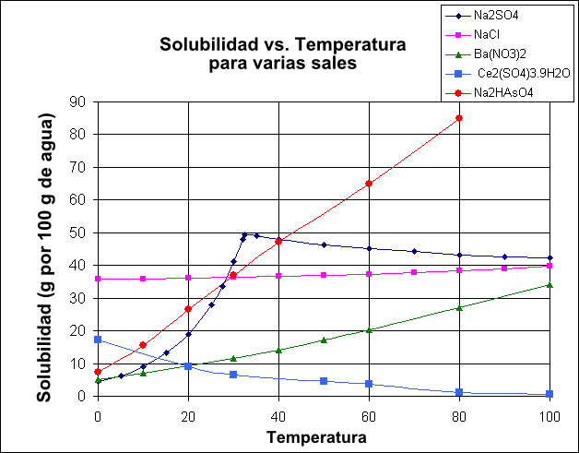
La solubilidad de los gases
Cuando se eleva la temperatura de la disolución de un gas en un líquido el gas se desprende. La solubilidad de los gases en los líquidos disminuye al aumentar la temperatura.
La solubilidad de un gas en un líquido aumenta al ejercer una presión mayor.
CURVAS DE SOLUBILIDAD. INTERPRETACIÓN GRÁFICA
Los datos se representan, normalmente, en unas gráficas denominadas curvas de solubilidad.

Slide 12
MÉTODOS DE SEPARACIÓN DE DISOLUCIONES
Existen varios métodos para separar los componentes de las disoluciones y casi todos ellos se basan en las propiedades que presentan sus compoentes.
- CRISTALIZACIÓN
- EXTRACCIÓN DE SUSTANCIAS CON DISOLVENTES.
- DESTILACIÓN SIMPLE

